Slide 1
Свято Зошита

Slide 2
ПИСЬМО НА
КАМ’ЯНИХ СКЕЛЯХ

Slide 3
ПИСЬМО НА ГЛИНІ

Slide 4
Письмо на телячій шкірі

Slide 5
папірус
Папірус – тростинова рослина, товщиною від десяти сантиметрів,що росте вздовж Африканських річок.

Slide 6
Виготовлення папірусу
Стовбур рослини, що виростала прямо з води, зрізували на глибині більш ніж півметра, розтинали вздовж на тонкі пластинки, складаючи їх рівно одну побіля одної.

Slide 7
Виготовлення папірусу
Їх на добу замочували у воді і звільняли деревину від крохмалів, солей, смол.

Slide 8
Виготовлення папірусу
Ця процедура повторювалася доти, поки розрізані пластинки не ставали прозорими.

Slide 9
Виготовлення папірусу
Потім їх розкладали тісно одна біля одної на спеціально підготовлених столах. Наступний шар таких же пластин клали на попередній упоперек, потім – знову поздовжній шар. Всі шари промащувалися спеціальним клейким розчином і вкладали під масивний кам'яний прес до двох діб. У результаті цих операцій папірус ставав придатним для нанесення на нього текстів.

Slide 10
Малюнок на папірусі

Slide 11
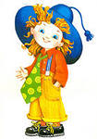
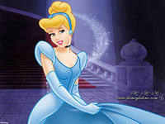
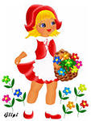
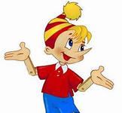
КАЗКОВІ ГОСТІ

Slide 12
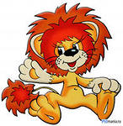
Хвилинка відпочинку Ігри та конкурси

Slide 13
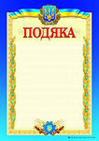
НАГОРОДЖЕННЯ

Slide 14
ПІСНЯ «Вчать у школі»

